Slide 1

Kaggle/DACON Study
2022.11.22
발표자 : 박정현

Slide 2
스터디원 소개
김민주 경영학과
박정현 응용통계학과

Slide 3
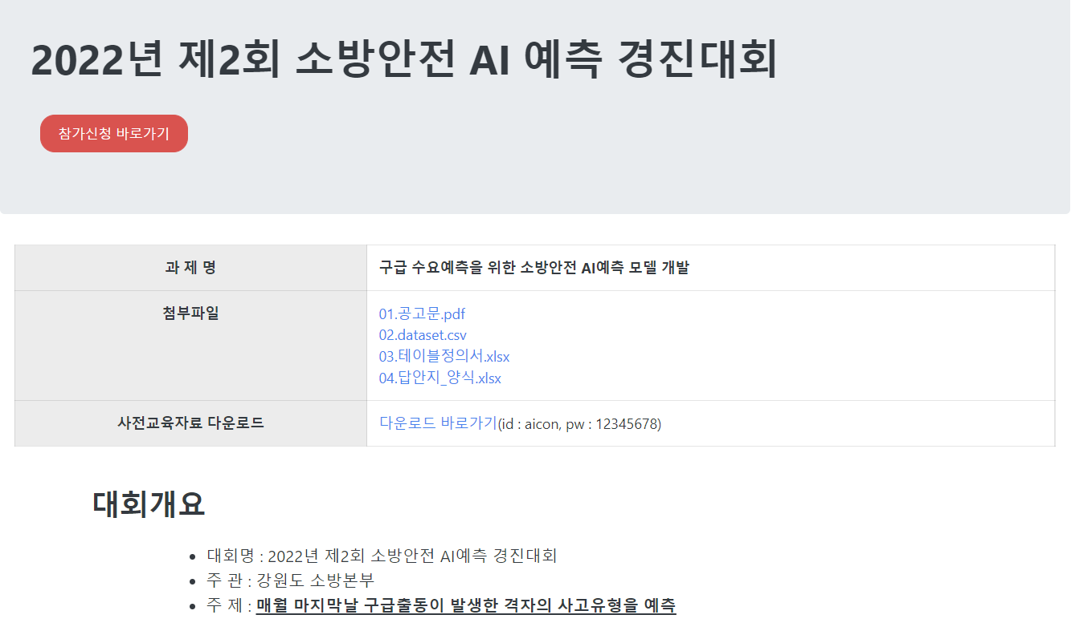
스터디 진행
소방안전 AI 예측 경진대회 참여

Slide 4
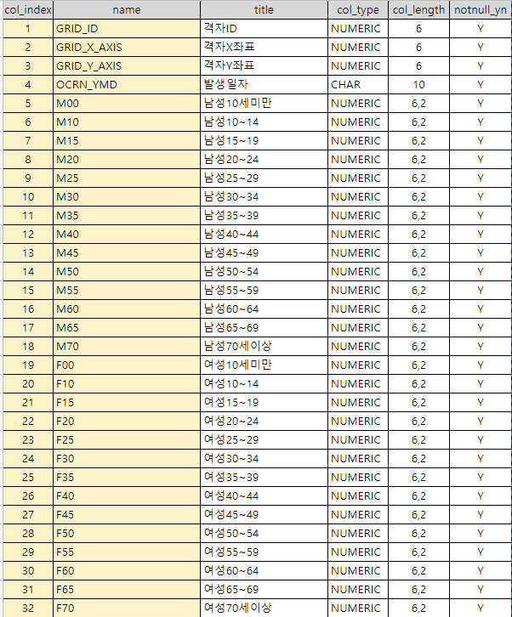
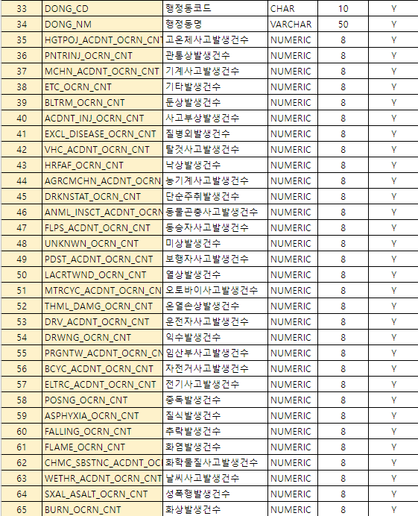
스터디 진행
Dataset 설명
Grid별 유동인구 정보
Grid별 사고 발생 빈도 정보

Slide 5
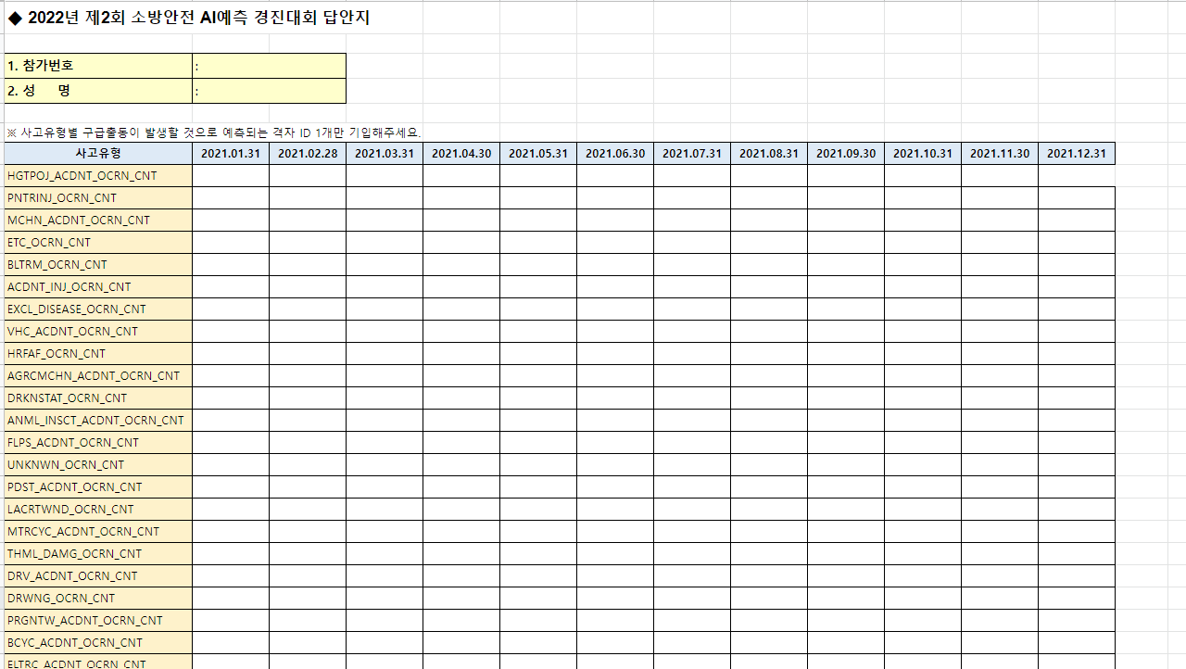
스터디 진행
답안지 설명
매월 마지막 날짜에, 사고유형별 구급출동이 발생할 것으로 예측 되는 격자 ID 입력

Slide 6
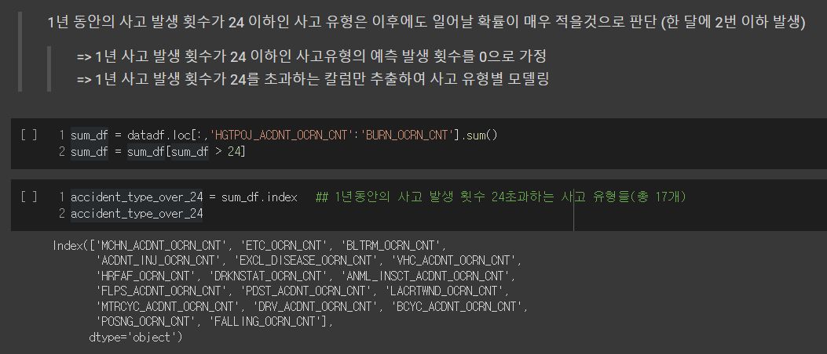
스터디 진행
각 feature(사고 발생 유형) 별로 EDA 및 데이터 모델링
Feature수가 많아 일년 동안 사고 발생 횟수가 24 이하인 사고 유형은 모델링 하지 않고 발생 예측 확률 0으로 가정
총 17개의 사고 유형 선택

Slide 7
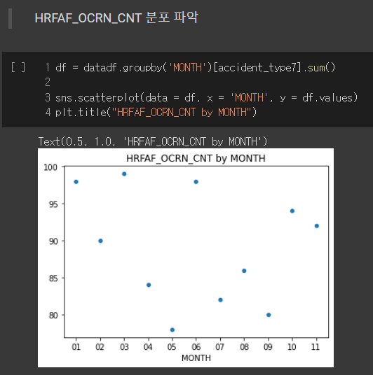
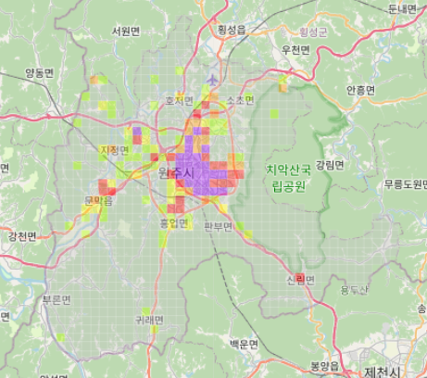
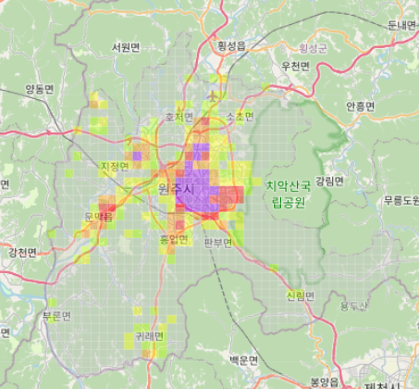
스터디 진행
EDA
EX) 낙상사고(HARAR_OCRN_CNT) 분포 파악
월별 발생 횟수 파악
발생 횟수와 유동인구 사이의 유사성 발견
GRID별 연간 발생 횟수
GRID별 유동인구

Slide 8
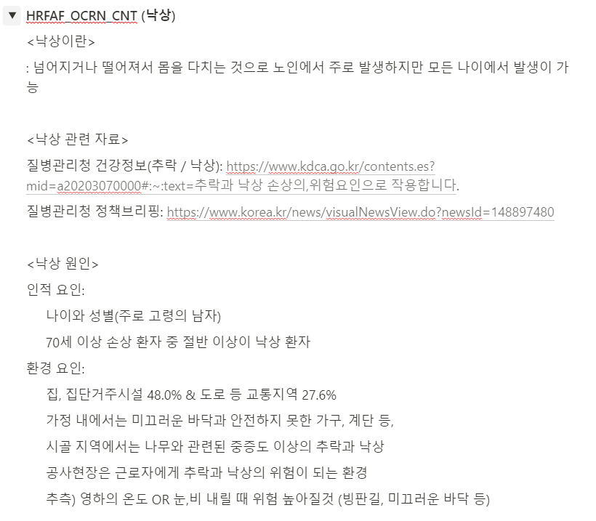
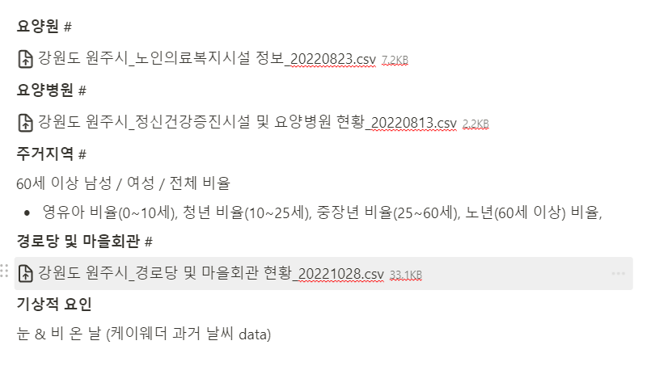
스터디 진행
MODELING
관련 DATA 수집 및 모델링 방법 선택

Slide 9
스터디 진행 일정
남은 일주일간
각 feature별 모델링 진행 및 격자 예측 답안지 작성…!

Slide 10
감사합니다

